Slide 1

A szakképzési rendszer
megújításának
eredményei,
feladatai
2022. március
Pölöskei Gáborné
szakképzésért felelős helyettes államtitkár

Slide 2











A szakképzés átalakításának főbb lépései
2018. augusztus: megalakul a Szakképzési
Innovációs Tanács (SZIT)
2019. március: megalakul a 19 ágazati készségtanács a gazdaság képviseletében
2019. szeptember: 740 szakma helyett 175
szakmára egyszerűsödik a szakmajegyzék
2020. április: elindul a digitális tananyagtár,
fejlesztések
2020. szeptember: elindul a technikus és szakképző iskolákban az új rendszerű képzés
2020. október: elindul az általános szakképzési ösztöndíjak kifizetése
2022. szeptember: elindul a pedagógiai technikum
2019. január: kialakítjuk a szakképzésben a
kancellária rendszert
2019. március: a kormány elfogadja a
Szakképzés 4.0 stratégiát
2019. december: a kormány elfogadja a
Szakképzési törvényt
2020. július: 30%-os oktatói béremelés,
pedagógusok áthelyezése Kjt- ből a Munkatörvénykönyve hatálya alá
2020. szeptember: elindulnak a szakképzésben a végzettség nélküli iskolaelhagyást meggátoló programok
2021. szeptember: elindul az okleveles technikusképzés és a kreatív technikum
§
2020 szeptember:
6%-os beiskolázási növekedés
2021 szeptember:
10%-os beiskolázási növekedés
2022. szeptember: digitális tananyagok
bevezetése
Min. biztosítás bevezetése

Slide 3
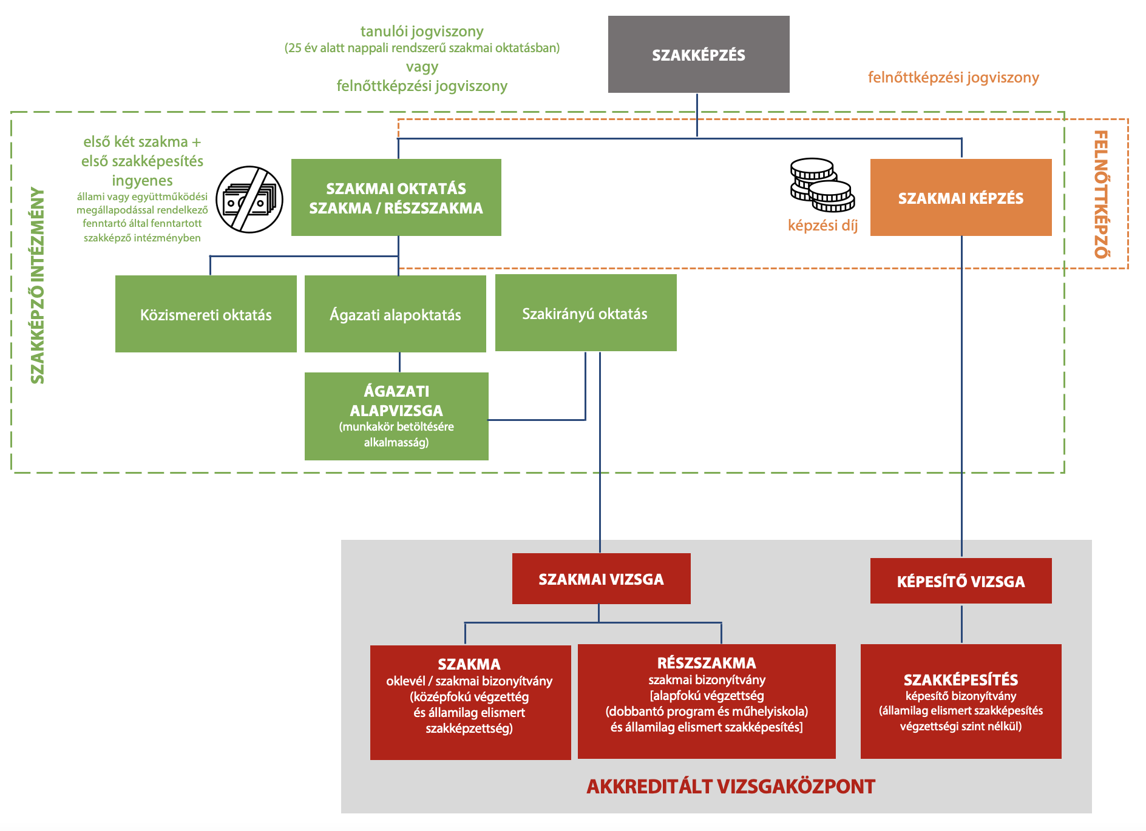
Szakképző intézmény
Szakképző intézmény /felnőttképző
első kettő ingyenes
Műhelyiskolában első kettő ingyenes
képzési díj
első ingyenes
képzési díj
Szakmai oktatás
Részszakma
oktatása
Szakmai képzés
Szakmajegyzék – 175 szakma
Korábbi szakképesítés-ráépülések
Speciális képzések
Munkakörhöz kötött képzések stb.
Ágazati alapoktatás
Szakirányú oktatás
A szakképzési rendszer felépítése
Tanulói / felnőttképzési jogviszony
Felnőttképzési jogviszony
Akkreditált vizsgaközpont
Szakmai vizsga
Képesítő vizsga
Előkészítés alatt
Technikusi oklevél / szakmai bizonyítvány
Szakmai bizonyítvány
Képesítő bizonyítvány
államilag elismert középfokú végzettség és szakképzettség
államilag elismert szakképesítés
államilag elismert, önálló végzettségi szintet nem biztosító szakképesítés

Slide 4
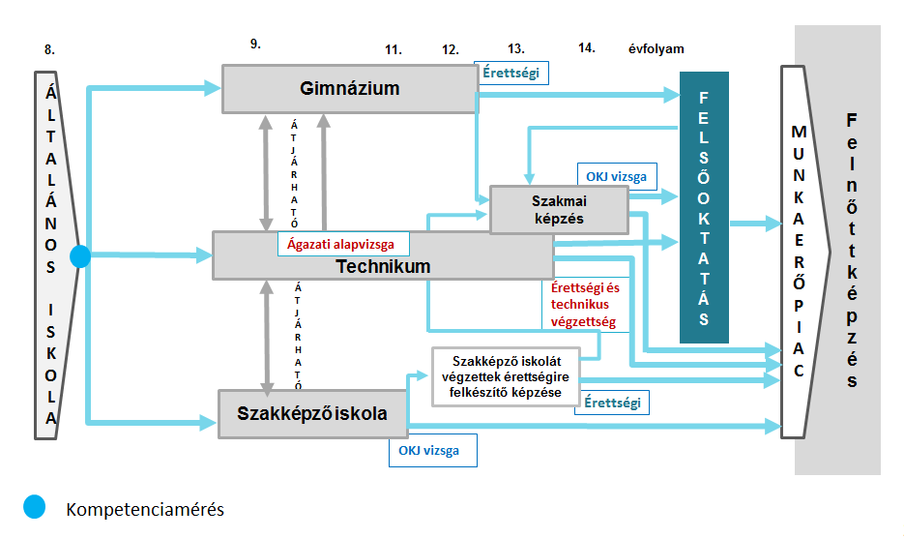
Az új szakképzési struktúrában a képzés elindult:
8 beavatkozási pont
Vállalati ismeretek beépítése
Projekt gondolkodás
Moduláris oktatás
Szakmai vizsga
Kizárólag szakmai vizsgára felkészítő képzés
O
Közvetett kapcsolat a cégekkel
Ágazati alapvizsga
Közvetlen kapcsolat a cégekkel duális képzés keretén belül
Szakmai vizsga
Pályaorientációs (POM) mérés
MI

Slide 5
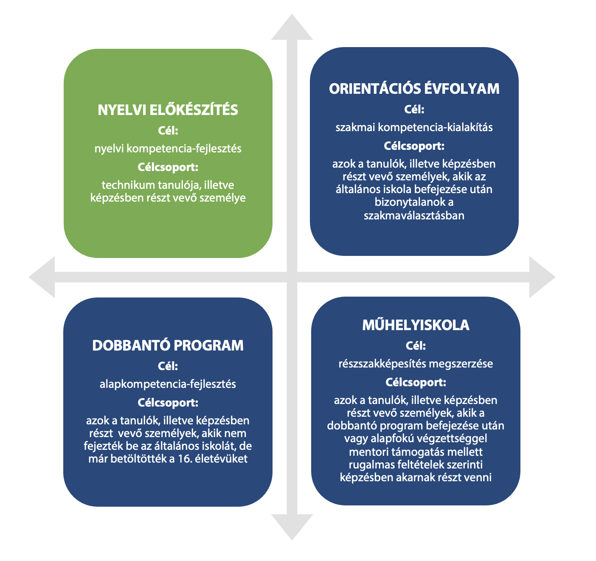
Előkészítő évfolyamok, rugalmas tanulási utak
A hálózat bővítésre vár
Mentorok képzése szükséges

Slide 6
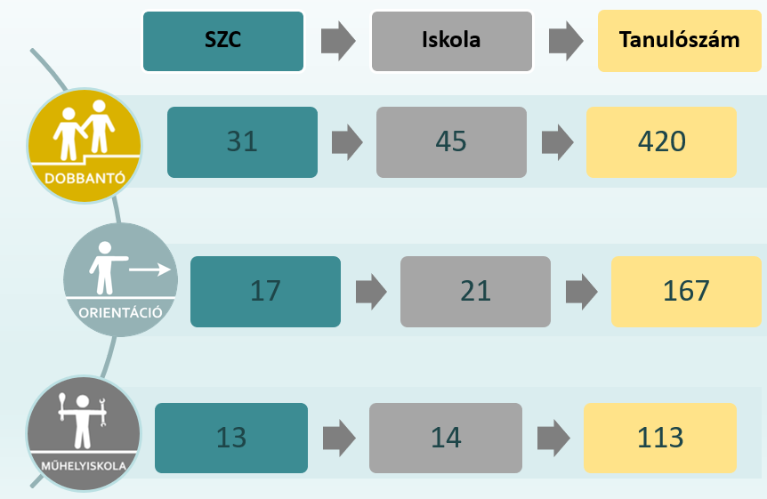
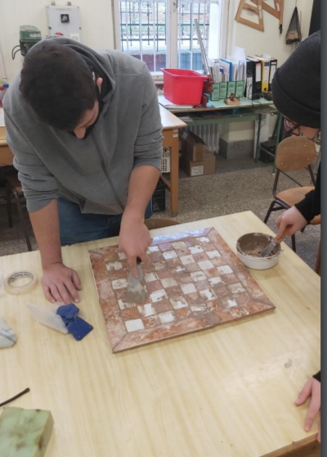
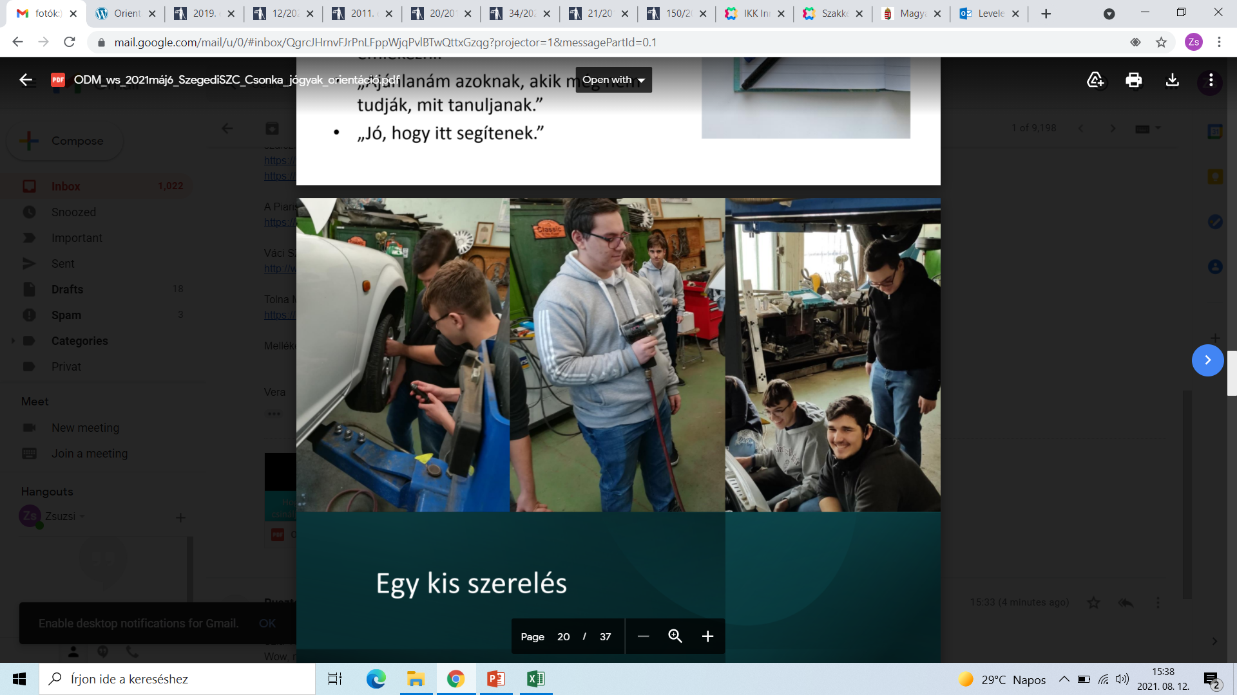
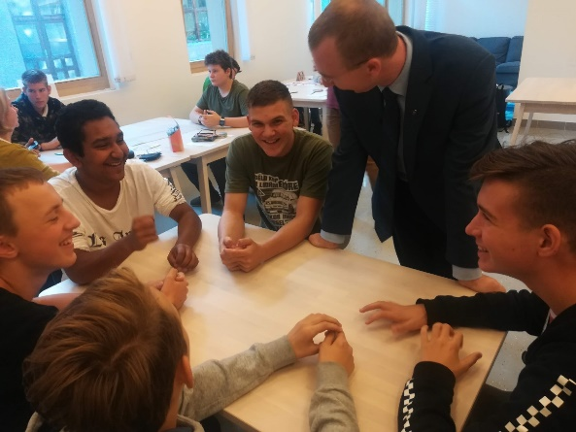
Orientációs évfolyam
Ismertebbé kell tenni
 | Intézmények (db) Összes fenntartó | Tanulólétszám
2020/2021. tanév | 24 | 293 (tanév során beiratkozott tanulók)
2021/2022. tanév | 27 | 273 (2022. januári állapot)
technikumban
28
(11%)
szakképző iskolában
93
(38%)
továbbtanulás ugyanabban az intézményben (fő)
műhelyiskolában
38
(15%)
ITM szakképzési centrumok előző tanévi tapasztalatai:
2020/2021-es tanévben beiratkozott:
248 fő
továbbtanulás más intézményben (fő)
66
(27%)
munkába állás a program elvégzését követően
lemorzsolódás (fő)
23
(9%)

Slide 7
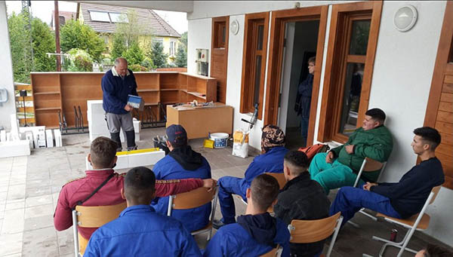
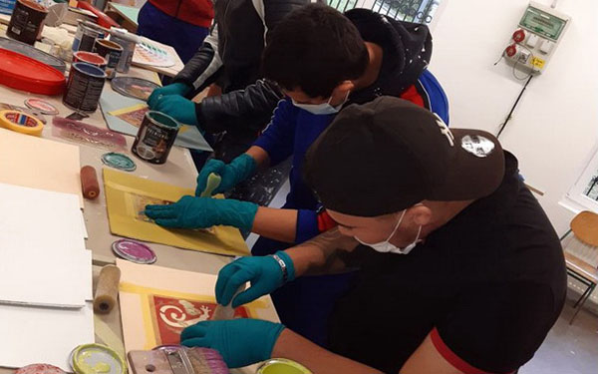
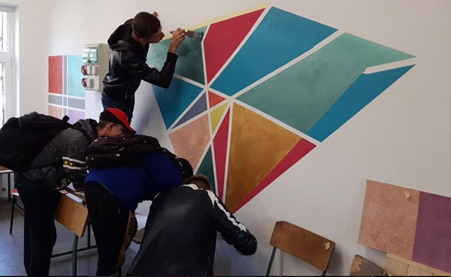
Dobbantó program - Műhelyiskola
Bővíteni kell
Több műhely bevonása szükséges
 | Intézmények (db) Összes fenntartó | Tanulólétszám tanév során beiratkozott tanulók
2020/2021. tanév | 17 | 207 (tanév során beiratkozott tanulók)
2021/2022. tanév | 57 | 625 (2022. januári állapot)
Átlagos képzési idő: 9 hónap
szakácssegéd
pincérsegéd
bolti előkészítő
fémipari gyártás előkészítő
szobafestő
textiltermék-összeállító
asztalosipari szerelő
pénztáros
villamosipari előkészítő
részszakmát szerzett (fő)
54
(42%)
a képzés nem tanévhez kötött, így a létszám a tanév során dinamikusan változik
ITM szakképzési centrumok előző tanévi tapasztalatai:
2020/2021-es tanévben beiratkozott:
128 fő
műhelyiskolai képzése tart (fő)
60
(47%)
lemorzsolódás (fő)
14
(11%)
Szakképzési Hídprogramnál alacsonyabb lemorzsolódási arány

Slide 8
Apáczai ösztöndíj
Megtörtént az első pályáztatás
Ki pályázhat?
a szakképző iskolák és technikumok nappali rendszerű szakmai oktatásban tanulói jogviszonnyal rendelkező,
9. és 10. évfolyamos
hátrányos helyzetű, rendszeres szociális támogatásban részesült, vagy részesül.
A juttatás összege a tanulmányi eredményhez igazodva havi 16 ezer és 34 ezer forint között alakulhat.
Mentori segítséggel tehetséggondozás történik.
Hogyan valósul meg a támogatás?

Slide 9
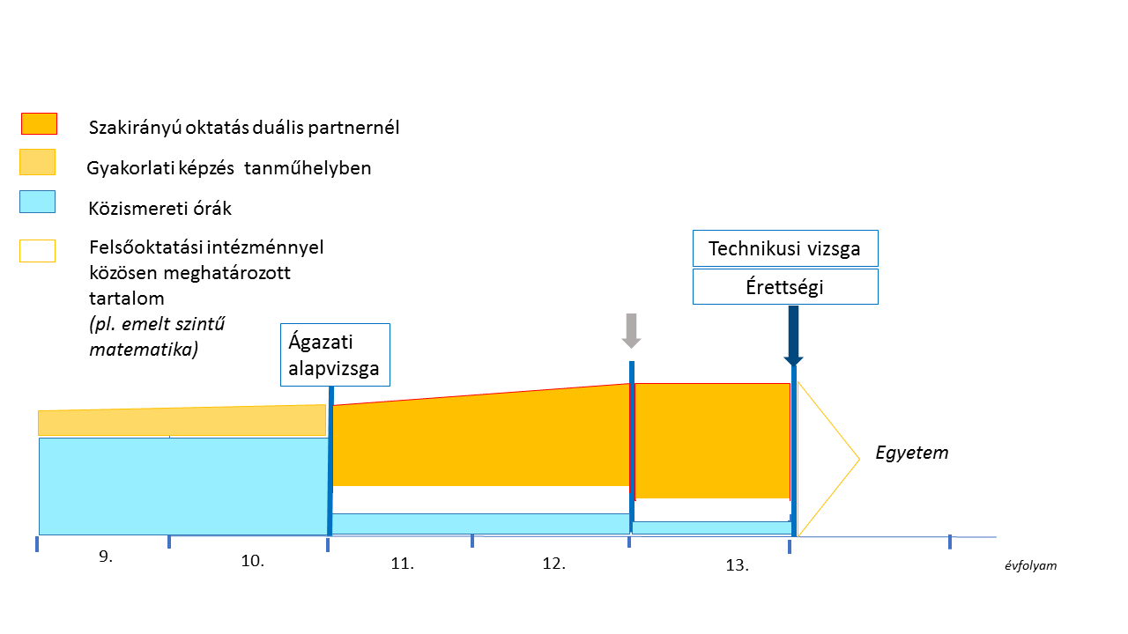
Okleveles technikusképzés (2021. szeptembertől)
Lényege: KÉPZÉSEK „ÖSSZEHANGOLÁSA”
Okleveles technikusképzés „keresztmetszetben”
Technikum
Egyetem
Vállalat
előny a duális képzés
Könnyített továbbtanulás a szakirányú felsőoktatásban

Slide 10
Okleveles technikusképzés
2021. szept. 1-től:
  27 intézményében
  13 egyetemmel együttműködve
  917 beiratkozott tanulóval
2022. szept. 1-től:
  47 intézményében
  20 egyetemmel együttműködve
  ? beiratkozott tanulóval
TOP 3 ágazat+1

Slide 11
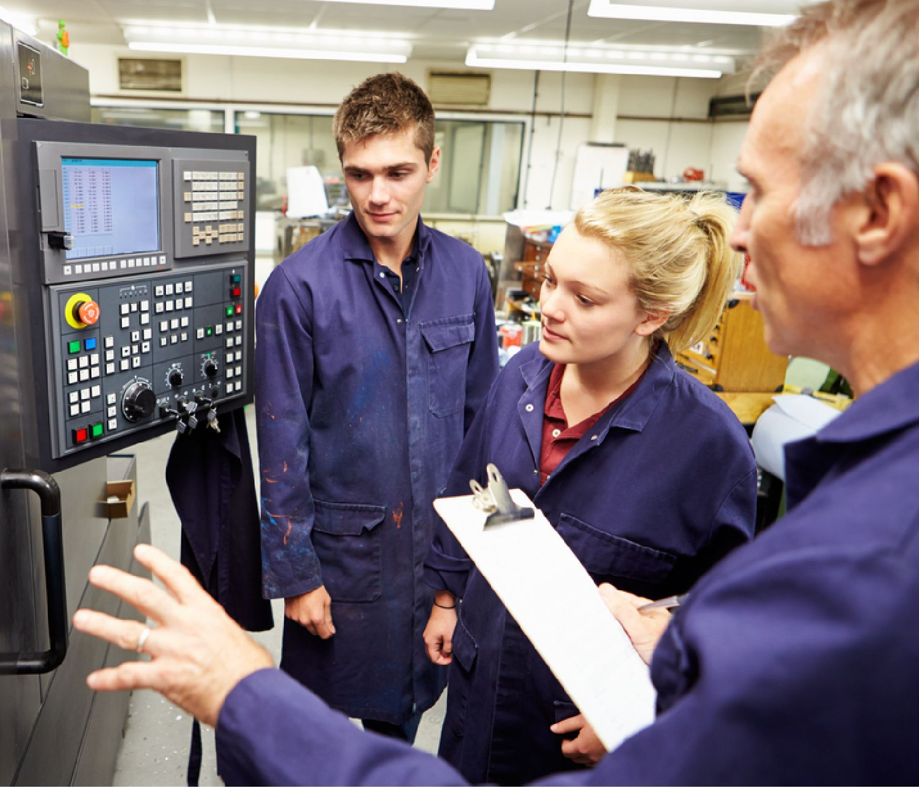
2020. július 1-jével megtörtént az oktatók minősítéssel összekötött béremelése
32 ezer oktató
Átlagosan 30%-kal megemelt oktatói munkabér
(átlagos bérnövekmény: 80 ezer Ft)
Éves szinten 35 Mrd Ft többletráfordítás
A jogállásváltozást és a megajánlott munkabért a szakképzési centrumok oktatóinak mintegy 97%-a elfogadta
Gyorsabb reagálás a gazdasági változásokra
Színvonalas teljesítmény elismerése
Innovatív szemlélet erősítése

Slide 12
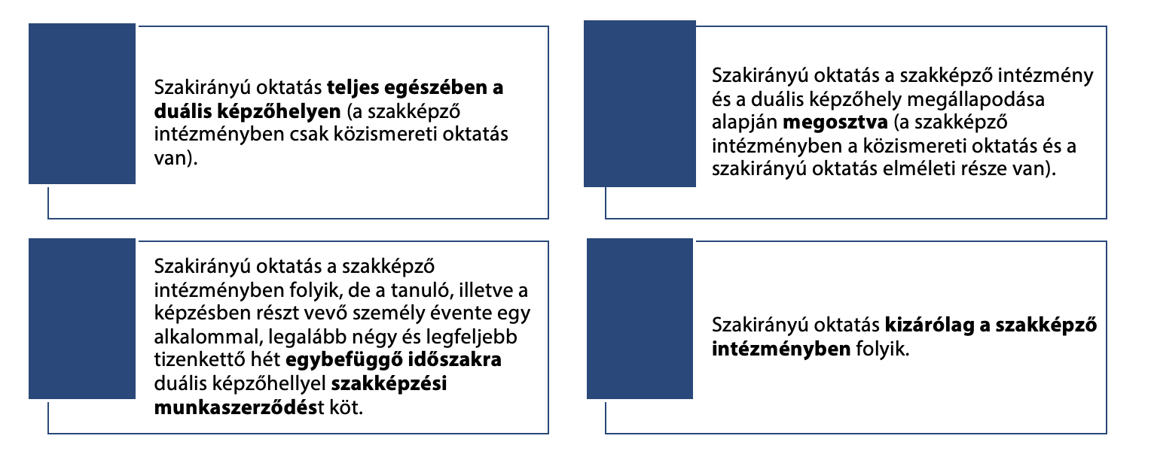
A szakirányú oktatás megszervezésének formái

Slide 13
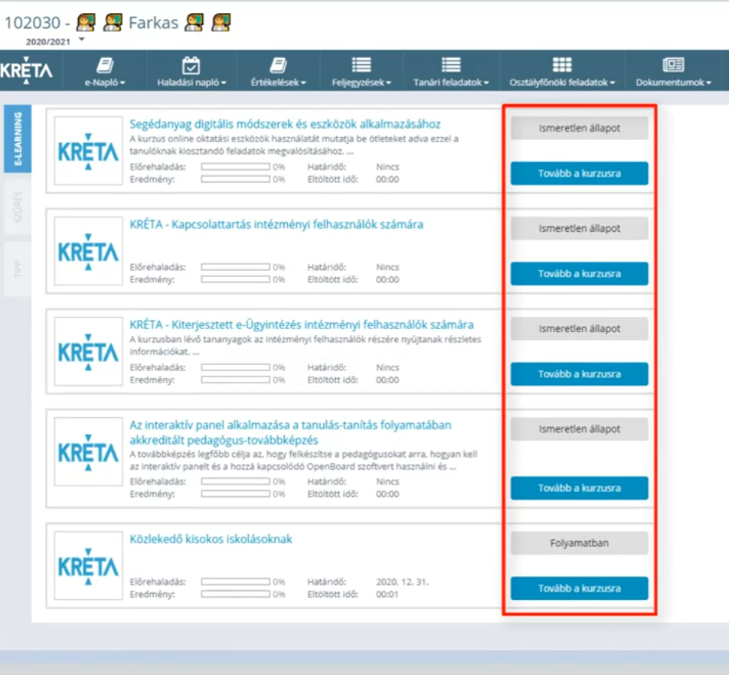


Digitális tananyagfejlesztés
Első tananyagok akkreditálása megtörtént
Szakmajegyzékhez igazodó tananyagok fejlesztése:
A GINOP 6.2.4. projekt keretében összesen 226 db, a Szakmajegyzék szakmáinak oktatásához használható tananyag készült el
Pilot rendszerű bevezetés: 2021 ősz-tél
2022. végéig összesen 15 Mrd Ft-ból megvalósuló fejlesztések (közel 90 szakma tananyagai)
Egységes, hozzáférhető, korszerű informatikai keretrendszer kialakítása
digitális tananyagok elérhetősége, tanulói ismeretek számonkérése, egyéni haladás nyomonkövetése a KRÉTA-n keresztül
Oktatói továbbképzések indulnak
Beválásvizsgálat megkezdődött

Slide 14
A következő időszak feladatai
Képzési és kimeneti követelmények
Oktatási ágazat – oktatási szakasszisztens KKK kidolgozása(megtörtént)/véleményezése
Zöld készségek beépítése a tartalmi szabályozókba
Interaktív vizsgák előkészítése őszi vizsgaidőszakra
Digitális tananyagok bevezetése
Képzések
Minőségbiztosítási rendszer
Képzések
Új szakképzési rendszer
Képzések tréningek
Tudásmegosztás kialakítása ágazati szinten

Slide 15
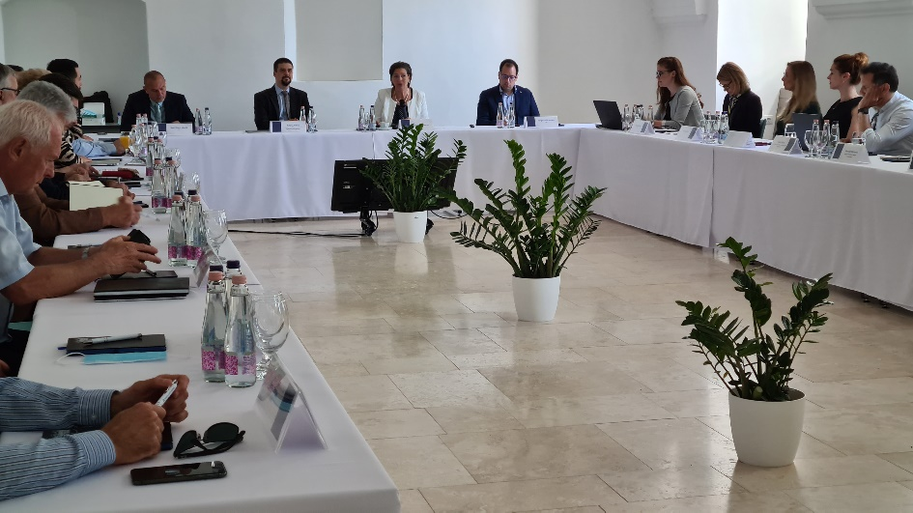
Együttműködésen alapuló szakmapolitika:
Szakképzési Innovációs Tanács
SZIT
Magyar Rektori Konferencia
Nagy-vállalatok
Tanulók képviselője
Szakképzési és felsőoktatási intézmények, fenntartók
Gazdasági kamarák, szakmai szervezetek
MTA
Kormányzati szervek
Oktatók képviselője
Szak-szervezetek, érdek-képviseleti szervek
Bevett egyházak
Nemzetiségek képviselője
A SZIT munkája számokban :
3 új munkacsoport – 50 szakértő
  A szakképzés átalakításának monitorozása
  Roma és hátrányos helyzetű fiatalok támogatása a szakképzésben
  Kárpát-medencei szakképzés-fejlesztés

Slide 16
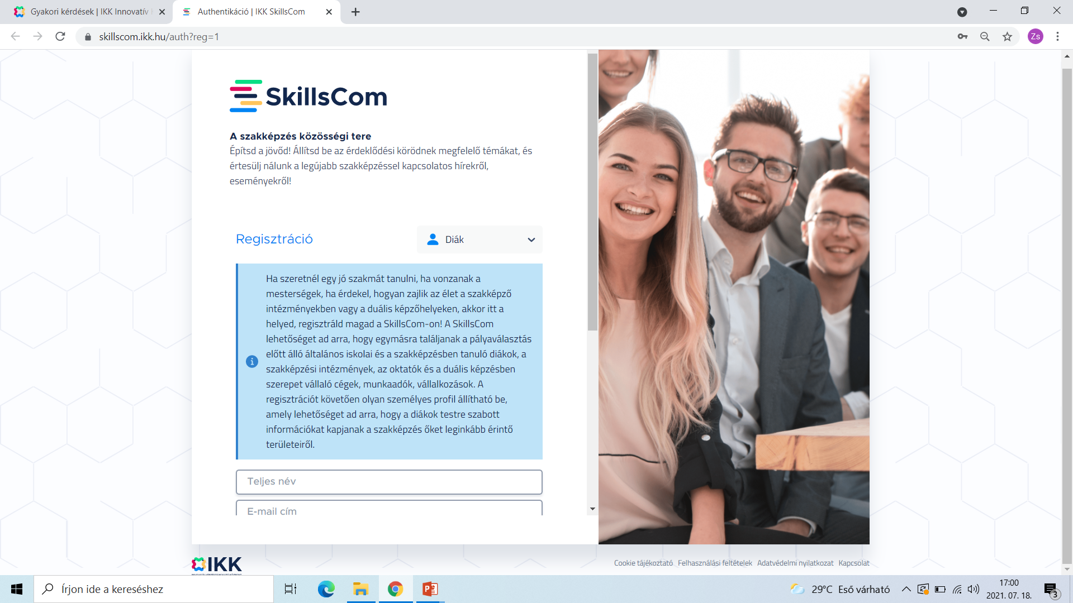

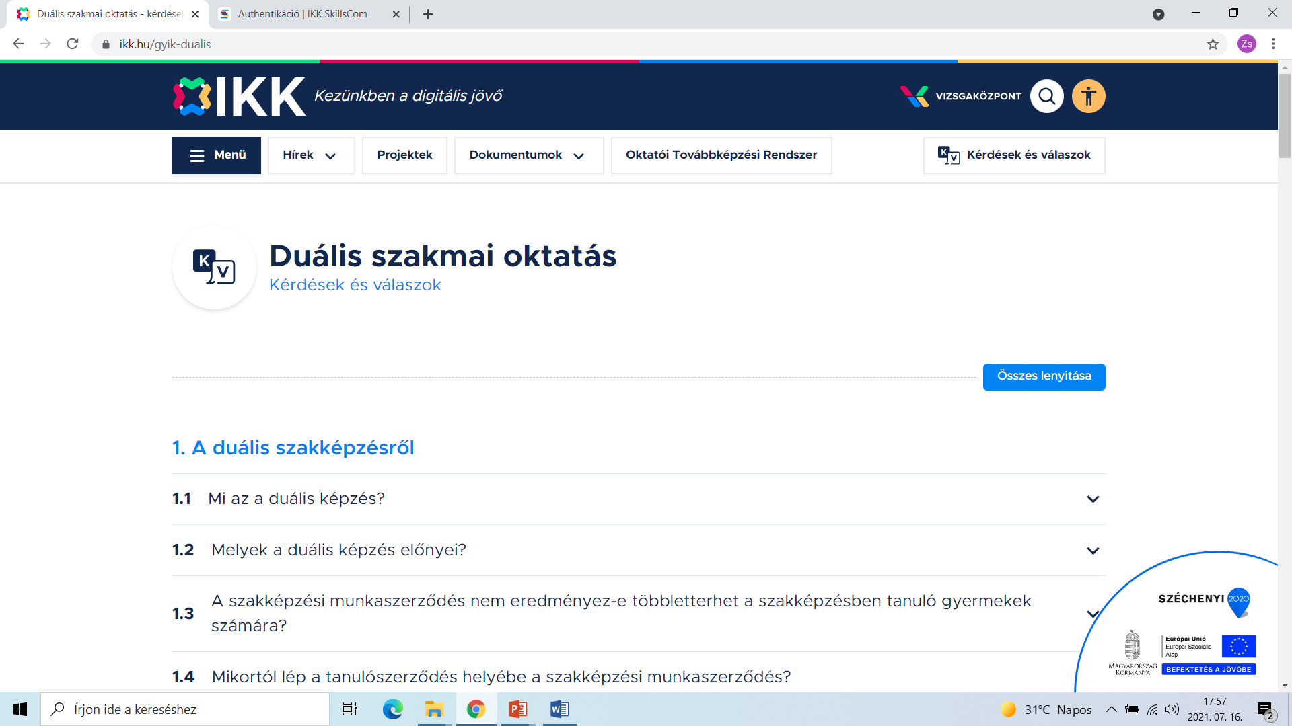
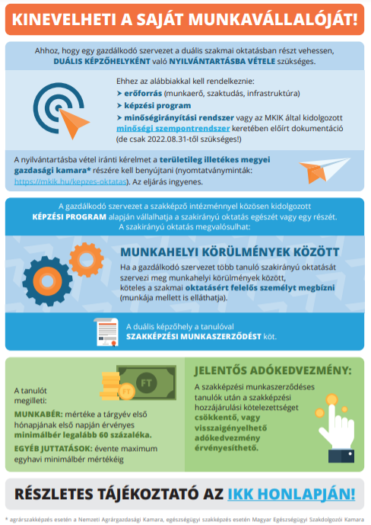
Közös feladatunk: információátadás
MKIK
Szakképzési Centrumok
IKK
Cégek

Slide 17
Köszönöm
a megtisztelő figyelmet!

